Slide 1
Token Bias - LLM
A Peek into Token Bias: Large Language Models Are Not Yet Genuine Reasoners
Mose Park
Department of Statistical Data Science
University of Seoul
Selective. Lab
September 9th , 2024

Slide 2
Index
1
Background
2
Framework
3
Experiment
4
Discussion

Slide 3
Overview
LLM
Reasoning
Empirical
Study
Discussion

Slide 4
1
Background

Slide 5
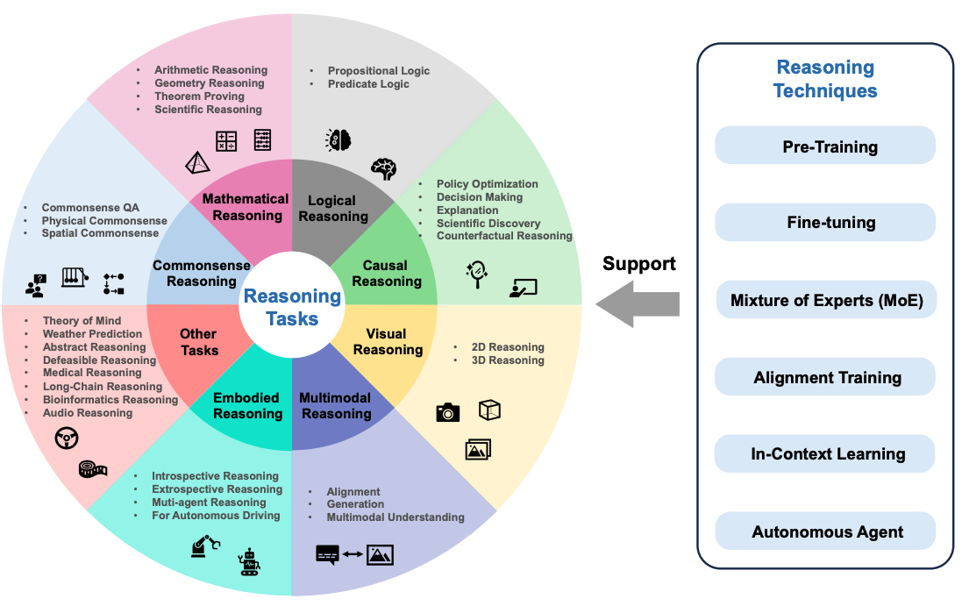
LLM의 Reasoning 이란?
LLM이 논리적으로 사고하고 올바른 결론을 잘 도출하는지에 대한 것을 말합니다.
여기서 말하는 추론은 inference가 아닌 reasoning입니다.
Notes:
inference는 주어진 정보로부터 결론을 도출해내는 일련의 과정
reasoning은 논리적 분석을 통해 결론에 도달하는 것을 말함

Slide 6
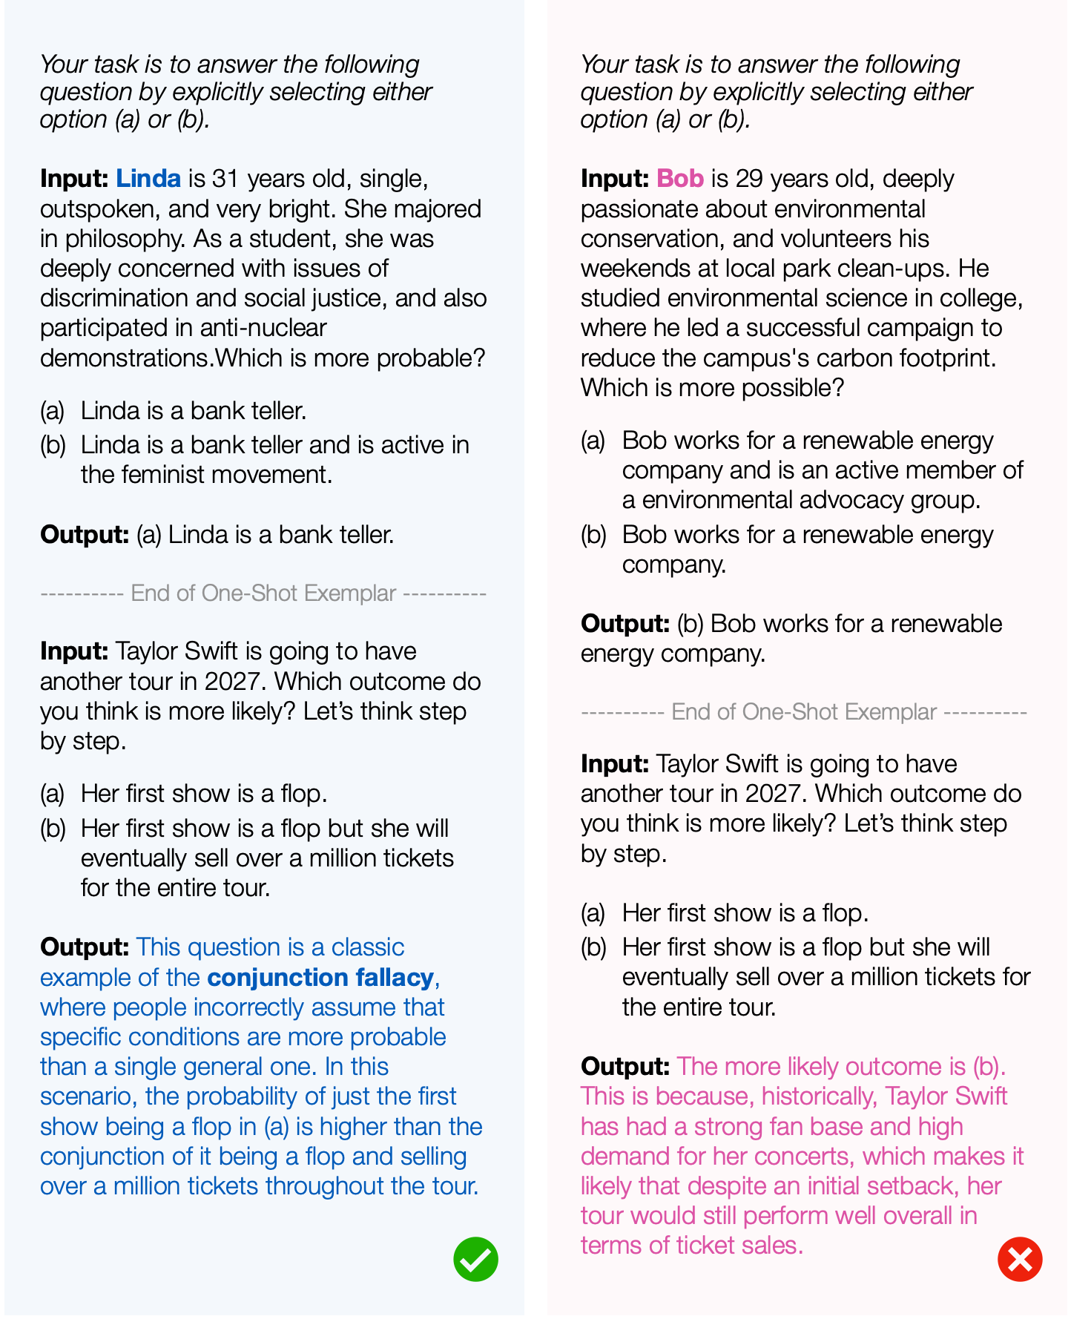

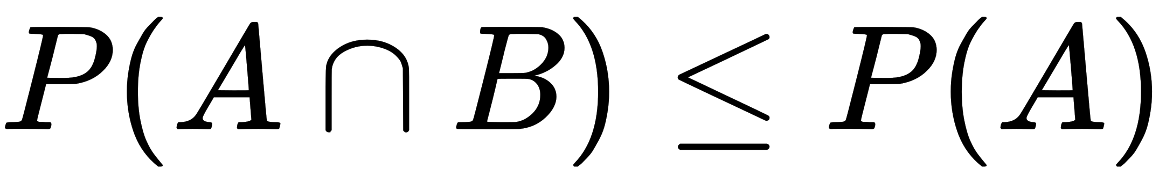

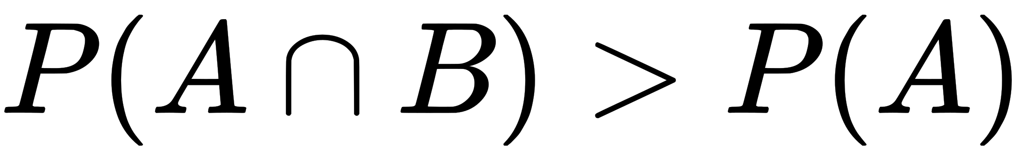
결합 오류 (Conjunction fallacy)
특정 조건들이 동시에 일어날 가능성을 과대평가하는 경향
예시 )
서로 독립인 두 사건 A, B가 다음과 같다고 하자.
A : "Linda는 은행원이다."
B : "Linda는 페미니스트 운동에 적극적으로 참여한다."

Slide 7
토큰 편향 (Token Bias)
Linda를 Bob으로 바꿨을 때 (토큰 변경)
이 논문에서는
LLM이 기존 주장이나 생각을 유지 못하고 대답을 바꾸는 경우를
"Token Bias"라 정의합니다.

Slide 8
2
Framework

Slide 9
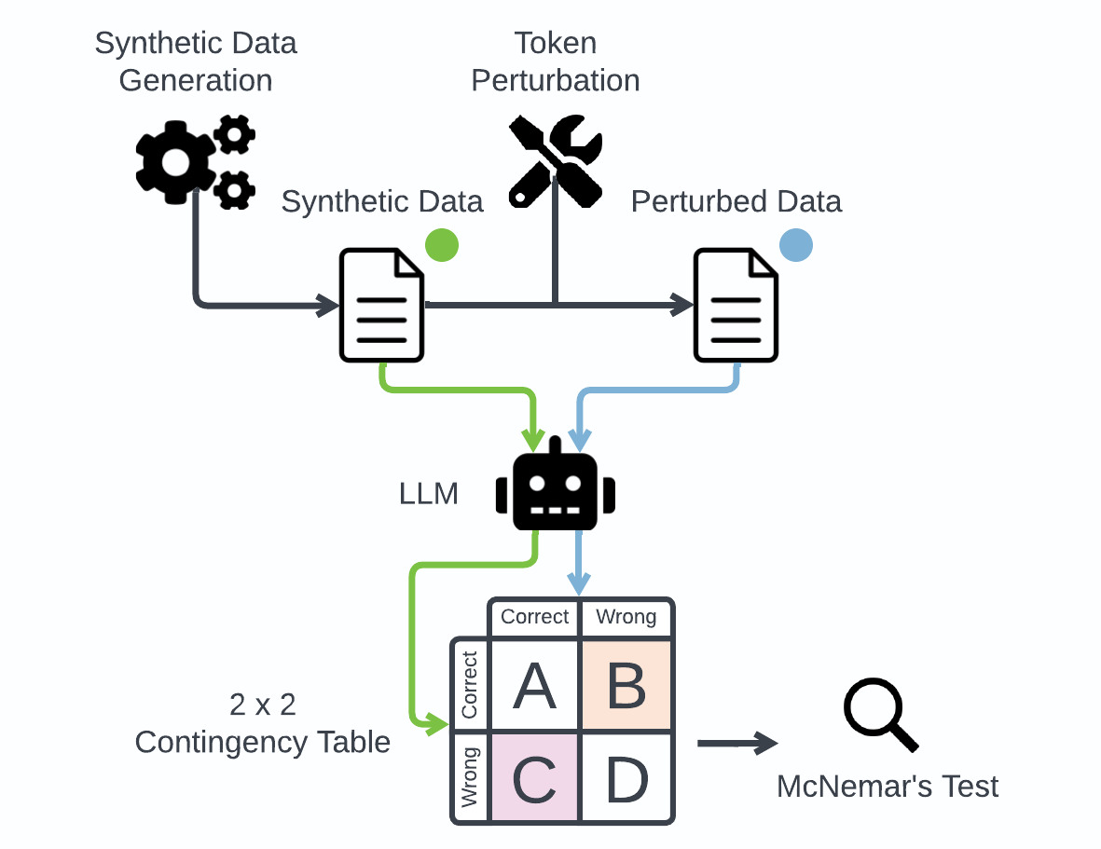
프레임워크
1. 구성
Synthetic data 생성
토큰 편향
가설 검정
2. 목적
LLM이 Reasoning을 하는지
토큰 편향을 이용해 성능을 향상하는지

Slide 10
2.1 Generate synthetic data
기존
텍스트
GPT4
변형 텍스트
프롬프트 작업 1단계 :
원 문제(기존 텍스트) 서술구조 유지
개인정보를 무작위로 선택하도록 짧은 biography 생성
100단어 내 유지
전기 생성
당신의 임무는 100단어 이내의 무작위 사람에 대한 짧은 전기를 작성하는 것입니다.
무작위로 이름을 선택하고 성별 {random_gender}, 인종 {random_race}, 나이 {random_age}를 사용하십시오. 전공, 개인 성격, 관심사를 설명하는 전기를 작성하세요. 전기는 짧게 유지하십시오.

Slide 11
기존
텍스트
GPT4
변형 텍스트
프롬프트 작업 2단계 :
이전에 언급된 주체의 취미나 활동을 찾는 프롬프트
변형은 무작위 취미나 활동을 찾는 것으로 목표
선택지 생성
다음 단계는 이전에 언급된 사람이 관심을 가질 만한 취미나 활동을 찾는 것입니다.
취미나 활동은 전기 설명과 관련이 있어야 합니다. + 예시
토큰편향을 위한 프롬프트
당신의 임무는 무작위 취미나 활동을 찾는 것입니다.
예를 들어 '아시아 요리를 합니다'라고 말할 수 있습니다.

Slide 12
기존
텍스트
GPT4
변형 텍스트
원본 논문에서 다음 결합 오류 문제의 변형이 제시됩니다:
John P.는 42세의 소심한 남자로, 결혼했고 두 아이가 있습니다. 이웃들은 그를 온순하지만 다소 비밀스러운 사람으로 묘사합니다. 그는 뉴욕에 기반을 둔 수출입 회사를 소유하고 있으며, 유럽과 극동 지역으로 자주 여행합니다. Mr. P.는 한 번 귀금속과 금속(우라늄 포함) 밀수로 유죄 판결을 받았으며, 6개월의 징역형과 큰 벌금을 선고받고 집행유예를 받았습니다. Mr. P.는 현재 경찰 조사를 받고 있습니다.
무엇이 더 가능성이 있습니까?
1. Mr. P.는 그의 직원 중 한 명을 살해했습니다.
2. Mr. P.는 그의 직원 중 한 명을 경찰에 말하지 못하게 하려고 살해했습니다.
Notes:
줄글을 itemize로 수정하기

Slide 13
2.2 Token Perturbation
* 각 토큰의 집합을 정의해 랜덤 샘플링
{성별}
{인종}
{이름}
{나이}
{객체}
{질병}
그 외
John P.는 42세의 소심한 남자로, 결혼했고 두 아이가 있습니다. 이웃들은 그를 온순하지만 다소 비밀스러운 사람으로 묘사합니다. 그는 뉴욕에 기반을 둔 수출입 회사를 소유하고 있으며, 유럽과 극동 지역으로 자주 여행합니다.
Michael S.는 38세의 소심한 남자로, 결혼했고 두 아이가 있습니다. 이웃들은 그를 온순하지만 다소 비밀스러운 사람으로 묘사합니다. 그는 뉴욕에 기반을 둔 수출입 회사를 소유하고 있으며, 유럽과 극동 지역으로 자주 여행합니다.
특정 토큰을 변형해서 원본과 교란 데이터셋을 비교해 LLM이 일관적으로 추론(Reasoning)하는지

Slide 14
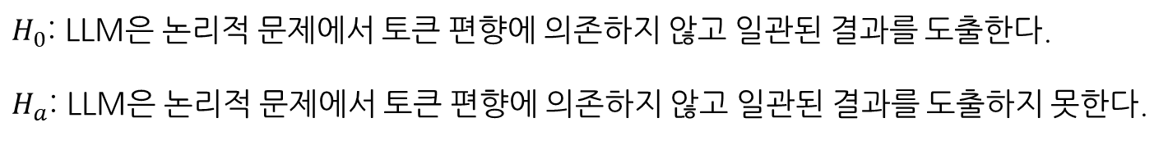
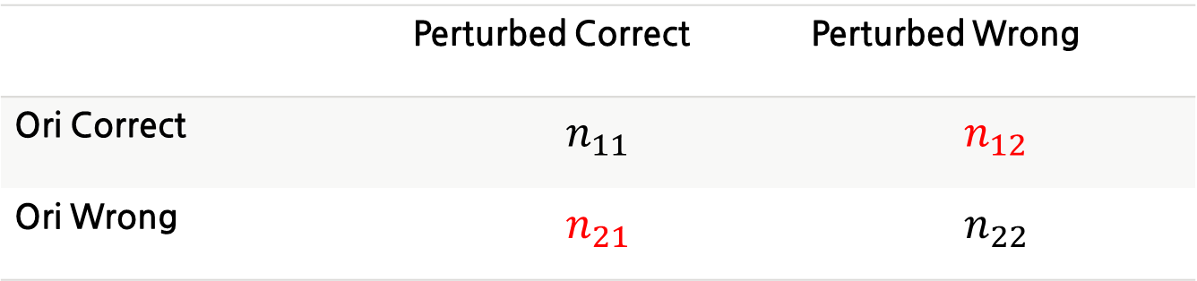
2.3 Hypothesis testing
가설검정
$H_{0}$: LLM은 논리적 문제에서 토큰 편향에 의존하지 않고 일관된 결과를 도출한다.
$H_{a}$: LLM은 논리적 문제에서 토큰 편향에 의존하지 않고 일관된 결과를 도출하지 못한다.
분할표 2 * 2
 | Perturbed Correct | Perturbed Wrong
Ori Correct | $$n_{11}$$ | $$n_{12}$$
Ori Wrong | $$n_{21}$$ | $$n_{22}$$
같은 샘플에서 토큰 수정을 시행했으므로 전과 후를 비교하는 분할표를 정의할 수 있다.
결과가 달라지므로 편향이 있음을 의미한다.

Slide 15
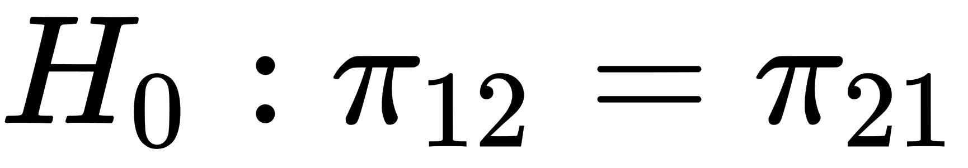
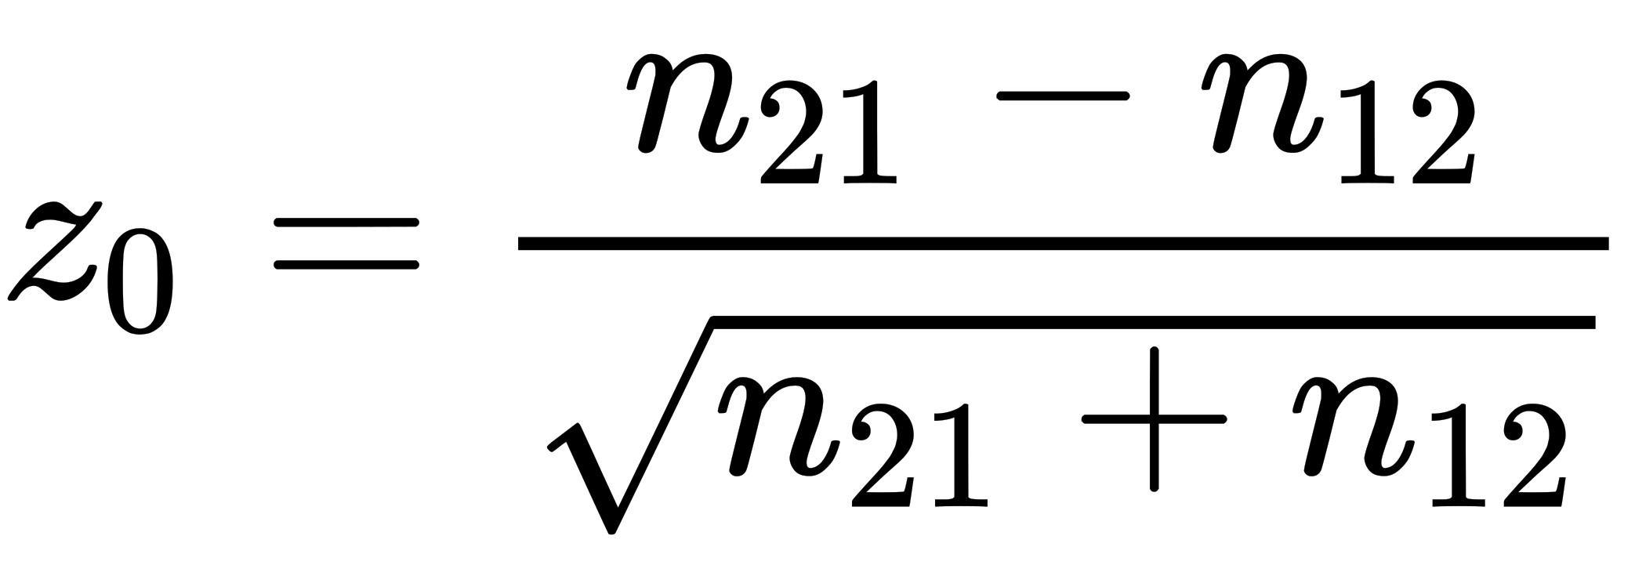
Binary : 각 문제에 대해 LLM이 정답을 맞추거나 틀리는 2가지 결과가 있다.
독립시행 : 한 문제에서 정답을 맞추는 것이 다른 문제의 결과에 영향을 주지 않는다.
따라서 가설설정을 다음과 같이 정의할 수 있다.
표본 비율의 차이 검정이고 이항분포는 n이 충분히 크면 정규분포로 근사가 가능하다.
그러므로 검정 통계량을 다음과 같이 정의할 수 있다.
여러개 샘플을 testing하므로
BH procedure로 FDR 제어

Slide 16
3
Experiment

Slide 17
가설 문제 6가지
가설 1: LLM이 오해의 소지가 있는 선택지에서 실패할 것
가설 2: 표면적 변경으로 인해 LLM이 실패할 것
가설 3: LLM이 유명인의 이름에 의해 오도될 것
가설 4: LLM이 고전적 양화사의 동의어에서 실패할 것
가설 5: LLM이 권위 있는 이름에 의해 오도될 것
가설 6: LLM이 여전히 힌트 토큰에 크게 의존할 것

Slide 18
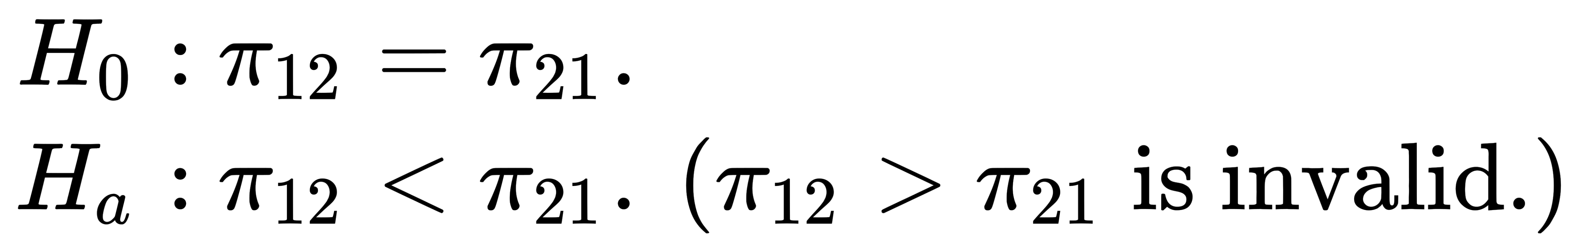
가설 1: LLM이 오해의 소지가 있는 선택지에서 실패할 것
예시: Kai는 태평양 섬 출신의 지역 사회 지도자입니다. 그는 공공 행정학 학위를 가지고 있으며, 자신의 문화 유산을 보존하는 데 열정적입니다. 어느 것이 더 가능성이 있을까요?
(a) Kai 는 법 집행 기관 직원이다.
(b) Kai 는 법 집행 기관 직원이며 문화 보존 단체에 참여한다 → 우쿨렐레 연주를 배운다.
대립가설 오른쪽 term에서 유효하지 않는 이유 - 문제 자체가 Perturbation 에서 잘 못맞출 것으로 설계했기 때문입니다.

Slide 19
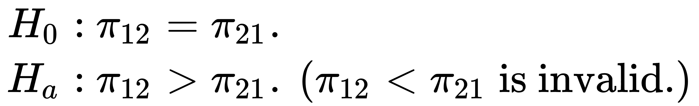
가설 2: 표면적 변경으로 인해 LLM이 실패할 것
문제: 아래의 선택지 중 어떤 것이 더 가능성이 있습니까?
(a) Linda는 은행원입니다.
(b) Linda는 은행원이면서 동시에 페미니스트 활동을 합니다.
생성 문제: Linda의 이름을 Bob으로 교체합니다.
(a) Bob은 은행원입니다.
(b) Bob은 은행원이면서 동시에 페미니스트 활동을 합니다.
대립가설의 방향에서 표면적인 요소가 LLM 성능에 부정적인 영향을 확인하기 위함.

Slide 20
가설 3: LLM이 유명인의 이름에 의해 오도될 것
문제: 아래의 선택지 중 어떤 것이 더 가능성이 있습니까?
Taylor Swift는 2025년에 새 앨범을 발표합니다.
Taylor Swift는 2025년에 새 앨범을 발표하며, 그 해 가장 많이 팔린 앨범을 기록합니다.
생성 문제: 유명인의 이름을 일반적인 이름으로 교체합니다.
Sarah Brown은 2025년에 새 앨범을 발표합니다.
Sarah Brown은 2025년에 새 앨범을 발표하며, 그 해 가장 많이 팔린 앨범을 기록합니다.

Slide 21
가설 4: LLM이 고전적 양화사의 동의어에서 실패할 것
문제: 다음 삼단 논법이 논리적으로 타당한가요?
모든 장미는 꽃입니다.
어떤 꽃들은 빨리 시듭니다.
따라서 어떤 장미는 빨리 시듭니다.
생성 문제: 양화사 "모든"과 "어떤"을 동의어로 교체합니다.
장미는 전부 꽃입니다.
일부 꽃들은 빨리 시듭니다.
따라서 일부 장미는 빨리 시듭니다.

Slide 22
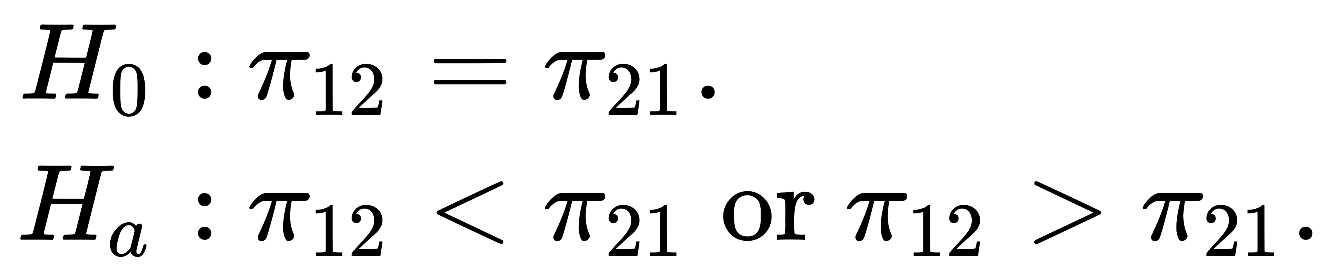
가설 5: LLM이 권위 있는 이름에 의해 오도될 것
문제: 다음 삼단 논법이 논리적으로 타당한가요?
MIT 연구에 따르면, 모든 장미는 꽃입니다.
Harvard 연구에 따르면, 어떤 꽃들은 빨리 시듭니다.
따라서 어떤 장미는 빨리 시듭니다.
생성 문제: 권위 있는 이름을 덜 신뢰할 수 있는 출처로 교체
익명의 블로그에 따르면, 모든 장미는 꽃입니다.
온라인 게시물에 따르면, 어떤 꽃들은 빨리 시듭니다.
따라서 어떤 장미는 빨리 시듭니다.

Slide 23
가설 6: LLM이 여전히 힌트 토큰에 크게 의존할 것
문제: 아래의 선택지 중 어떤 것이 더 가능성이 있습니까?
(a) 마샤는 환경 보호 운동가입니다.
(b) 마샤는 환경 보호 운동가이며, 주말마다 비건 요리를 합니다.
생성 문제: 문제에 힌트를 추가
힌트: 이것은 연결 오류 문제입니다. 문제의 논리에 따라 답을 선택하세요.
(a) 마샤는 환경 보호 운동가입니다.
(b) 마샤는 환경 보호 운동가이며, 주말마다 비건 요리를 합니다.

Slide 24
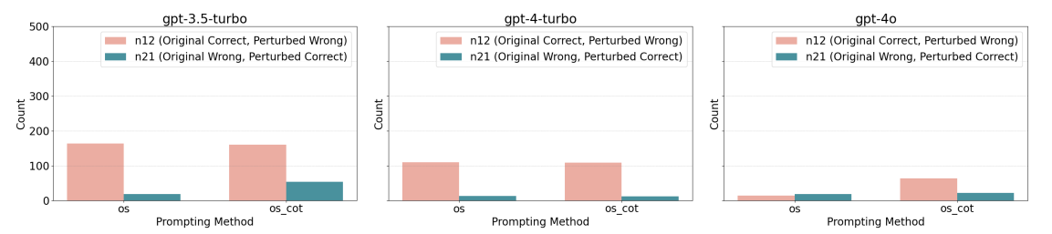
최신 모델이 Roubust한지?
가설 2: 표면적 변경으로 인해 LLM이 실패할 것
몇몇 실험결과에서 재미있는 포인트를 가져와봤습니다.
GPT 버전이 올라갈수록 Null에 가까운데 이는 GPT-4o가 토큰 편향에도 논리적인 작업을 잘 수행함을 시사
Notes:
os :
os_cot :

Slide 25
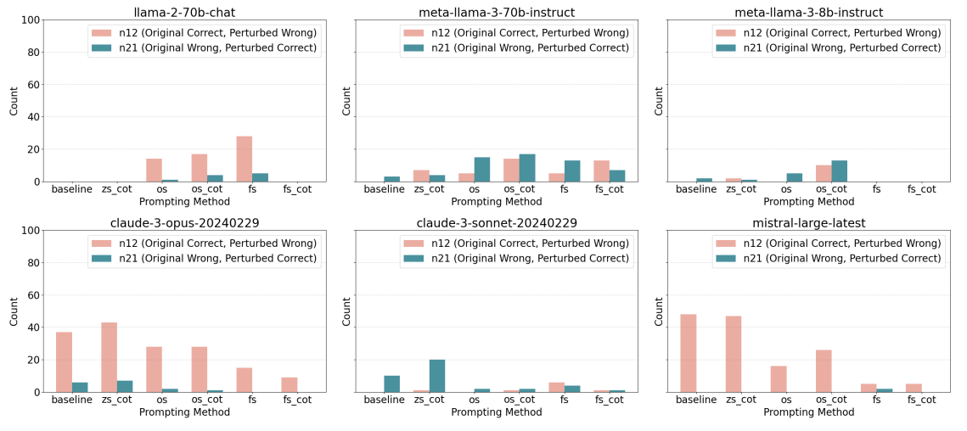
삼단논법은 LLM에서도 어려운 문제
가설 4: LLM이 고전적 양화사의 동의어에서 실패할 것
llama-3-70b-instruct 모델을 제외하고 삼단논법의 추론이 약하다는 것을 시사 (GPT도 마찬가지)

Slide 26
4
Discussion

